Slide 1
작은도서관 운영평가 시스템
-현장운영자 매뉴얼-

Slide 2
작은도서관 운영평가
목차
서비스소개………………………………………………………………………………………….1
시작하기 ……………………………………………………………………………………………2
1)로그인하기………………………………………………………………………………………2
1. 실태조사………………………………………………………………………………………….3
1)작은도서관 운영실태조사-시작하기……………………………………………………...4
2)작은도서관 운영실태조사-1………………………………………………………………...5
3)작은도서관 운영실태조사-2………………………………………………………………...6
4)작은도서관 운영실태조사-3………………………………………………………………...7
5)작은도서관 운영실태조사-4………………………………………………………………...8
6)작은도서관 운영실태조사-5(공립)…………………………………………………………9
7)작은도서관 운영실태조사-5(사립)…………………………………………………….…10
8)작은도서관 운영실태조사-6……………………………………………………………….11
9)작은도서관 운영실태조사-7(공립)……………………………………………………….12
10)작은도서관 운영실태조사-7(사립)……………………………………………………..13
11)작은도서관 운영실태조사-8……………………………………………………………..14
12)작은도서관 운영실태조사-9……………………………………………………………..15
13)작은도서관 운영실태조사-결과…………………………………………………………16
2. 도서관관리……………………………………………………………………………………...17
1)도서관 조회…………………………………………………………………………………….18
3. 운영자관리………………………………………………………………………………………19
1)현장운영자 조회……………………………………………………………………………….20

Slide 3
작은도서관 운영평가
서비스소개
서비스소개
2013년 말 기준 운영 확인된 작은도서관의 수는 총 4,686개로, 전년도(2012년) 대비 18.6% 증가하였으며 최근 4년간 전국의 작은도서관 수는 꾸준히 증가하고 있다
매년 작은도서관의 수가 15% 내외의 증가율로 늘어나고 있는 반면, 작은도서관 운영 및 구성 필수적 요소인 보유 도서자료나 운영 인력 등은 증가하지 않거나 그 증가 추세가 미미하다
작은도서관이 주민 생활 가까이에서 공공도서관의 역할을 대체하는 본질적인 기능을 수행하기 위해서는 작은도서관의 양적 성장과 더불어 작은도서관의 운영 내실화에 대한 질적 향상이 필요하다.
이를 위해서는 현재 운영중인 작은도서관에 대한 정확한 현황파악과 진단을 통해 각 작은도서관의 내실화를 위한 방안을 모색할 필요가 있으며, 천편일률적으로 지원도 각 도서관의 문제에 맞도록 도서자료 확충, 인력자원 및 전문 인력 교육 지원, 운영 기본 시설 및 이용자 서비스 지원 등으로 더 세밀한 보완책이 강구될 수 있을 것이다.
그러기 위해서는 작은도서관에 대한 정확한 정보수집이 우선되어야 한다. 작은도서관 통계조사는 작은도서관의 운영 현장을 파악하고 이에 알맞은 적절한 지원이 될 수 있는 기초 정보를 제공하게 될 것이다.
1

Slide 4
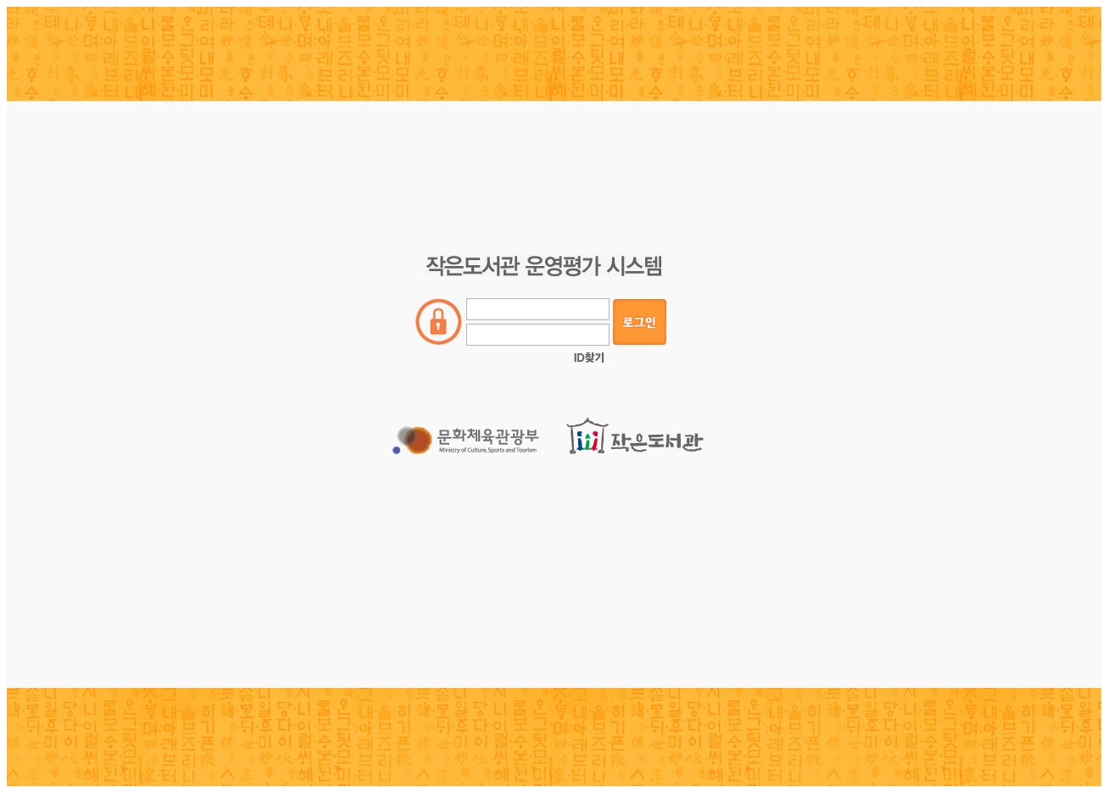
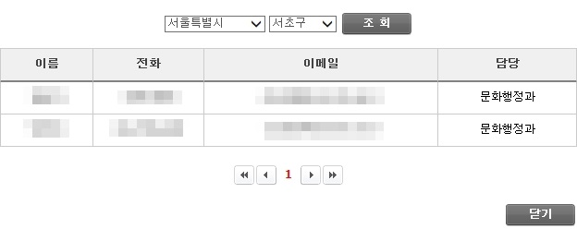
작은도서관 운영평가
시작하기
로그인하기
- 운영평가시스템에 접속하기 위한 로그인 페이지이다. 문화체육관광부에서 발급받은 ID로 접속할 수 있다.
①
②
부여된 아이디/비밀번호를 입력한 뒤 로그인한다.
: 아이디/비밀번호 분실 시 담당자에게 연락하여 유선으로 아이디/비밀번호를 찾는다.
2

Slide 5
작은도서관 운영평가
1. 실태조사

Slide 6
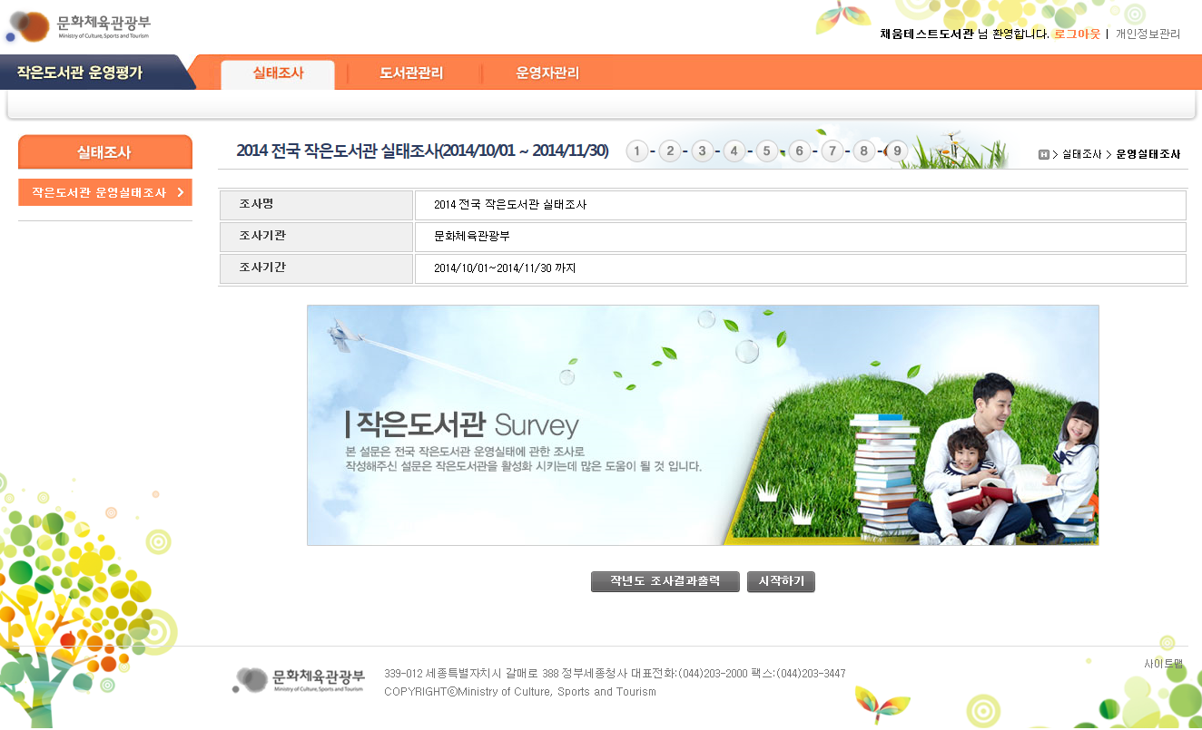
작은도서관 운영평가
1. 실태조사
작은도서관 운영실태조사-시작하기
작은도서관의 운영실태현황을 조사하는 메뉴이다. 조사기간동안 현장운영자가 운영중인 작은도서관의 정보를 작성할 수 있다.
①
②
③
조사명/조사기관/조사기간이 표기 되어 있으며 조사기간이 아닌 기간에는 로그인이 불가능 하다.
– 작년도 실태조사 결과가 있으면 EXCEL파일로 작년도 결과를 출력할 수 있다.
버튼을 눌러 설문지를 시작한다.
설문은 총 9 페이지로 구성되어 있으며 페이지마다 임시저장이 가능하므로 조사기간 내엔 언제든지 설문지를 이어서 작성할 수 있다.
④
설문 페이지 바로가기 버튼으로 미작성 페이지로는 이동할 수 없지만 작성이 완료된 페이지끼리는 바로 이동이 가능하다.
4

Slide 7
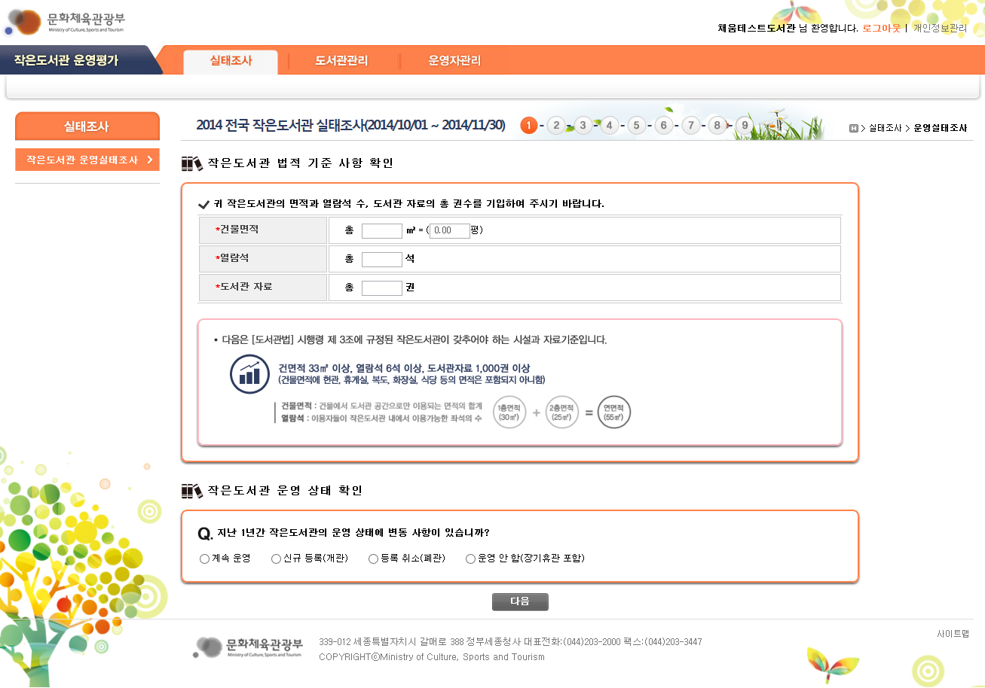
작은도서관 운영평가
1. 실태조사
작은도서관 운영실태조사-1
①
②
③
지금 현재 운영중인 도서관의 시설/자료기준을 기입한다.
도서관법 시행령 제 3조에 규정된 작은도서관이 갖추어야 하는 시설과 자료기준 건면적 33㎡ 이상, 열람석 6석 이상, 도서관자료 1,000권 이상 (건물면적에 현관, 휴게실, 복도, 화장실, 식당 등의 면적은 포함되지 아니함)
운영중인 작은도서관의 운영상태를 선택한다.
계속운영 – 작년에 이어 계속 운영 중 신규등록(개관) – 올해 새로 도서관을 개관 등록취소(폐관) – 폐관된 도서관 운영 안 함(휴관 포함) – 장/단기 운영 중지
버튼을 눌러 2페이지로 이동 (자동 임시저장)
*이 표시된 항목은 필수 항목
5

Slide 8
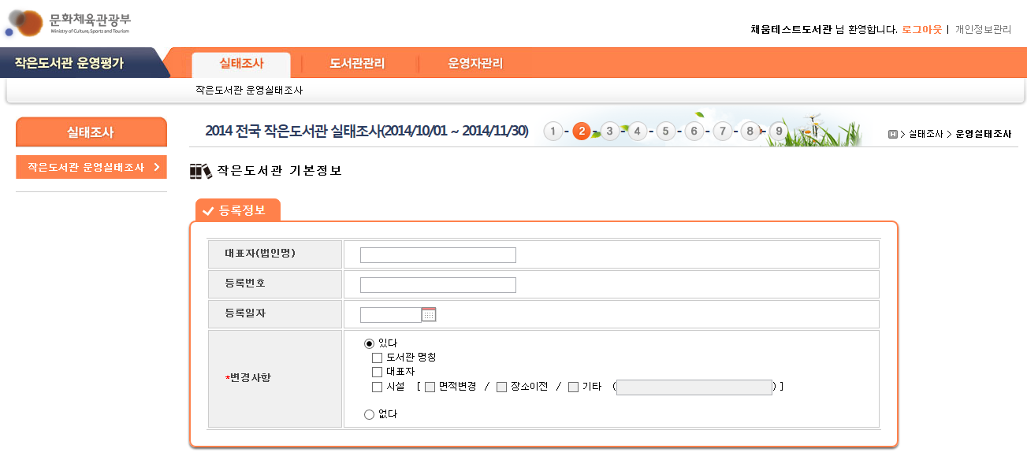
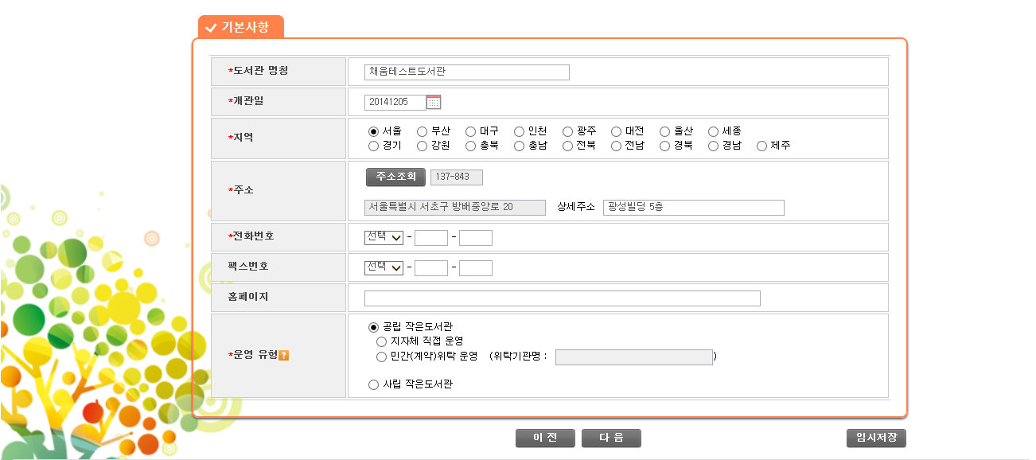
작은도서관 운영평가
1. 실태조사
작은도서관 운영실태조사-2
①
②
현재 운영중인 도서관의 등록정보를 작성한다.
작년도 실태조사 이후 변경사항이 있는 경우 [있다]를 선택 작년도 실태조사 이후 변경사항이 없는 경우 [없다]를 선택
③
④
⑤
현재 운영중인 작은도서관의 기본사항을 작성한다.
버튼에 마우스를 대면 해당 질문의 설명을 볼 수 있다.
버튼을 눌러 3페이지로 이동 (자동 임시저장)
*이 표시된 항목은 필수 항목
6

Slide 9
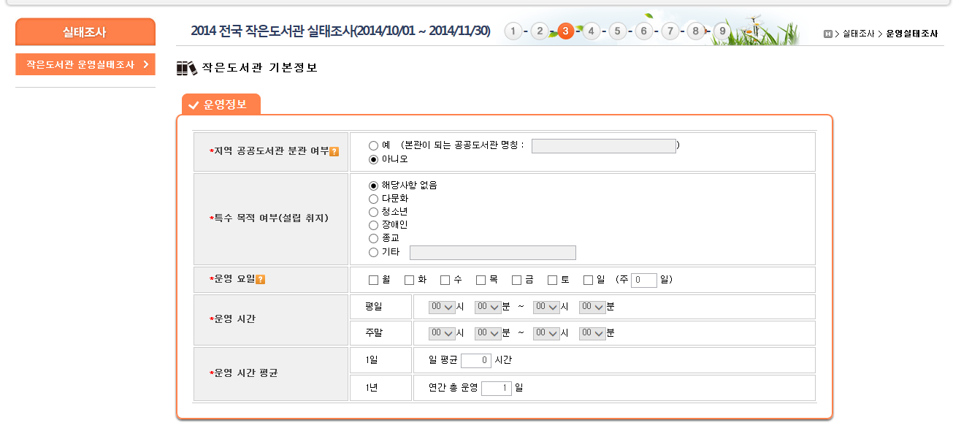
작은도서관 운영평가
1. 실태조사
작은도서관 운영실태조사-3
①
②
현재 운영중인 도서관의 운영정보를 작성한다.
버튼에 마우스를 대면 해당 질문의 설명을 볼 수 있다.
운영요일과 운영시간을 입력하면 평균 운영시간이 자동계산 된다. (수기로 수정가능)
③
④
⑤
현재 운영중인 작은도서관의 운영자 정보를 작성한다.
버튼에 마우스를 대면 해당 질문의 설명을 볼 수 있다.
버튼을 눌러 4페이지로 이동 (자동 임시저장)
*이 표시된 항목은 필수 항목
7

Slide 10
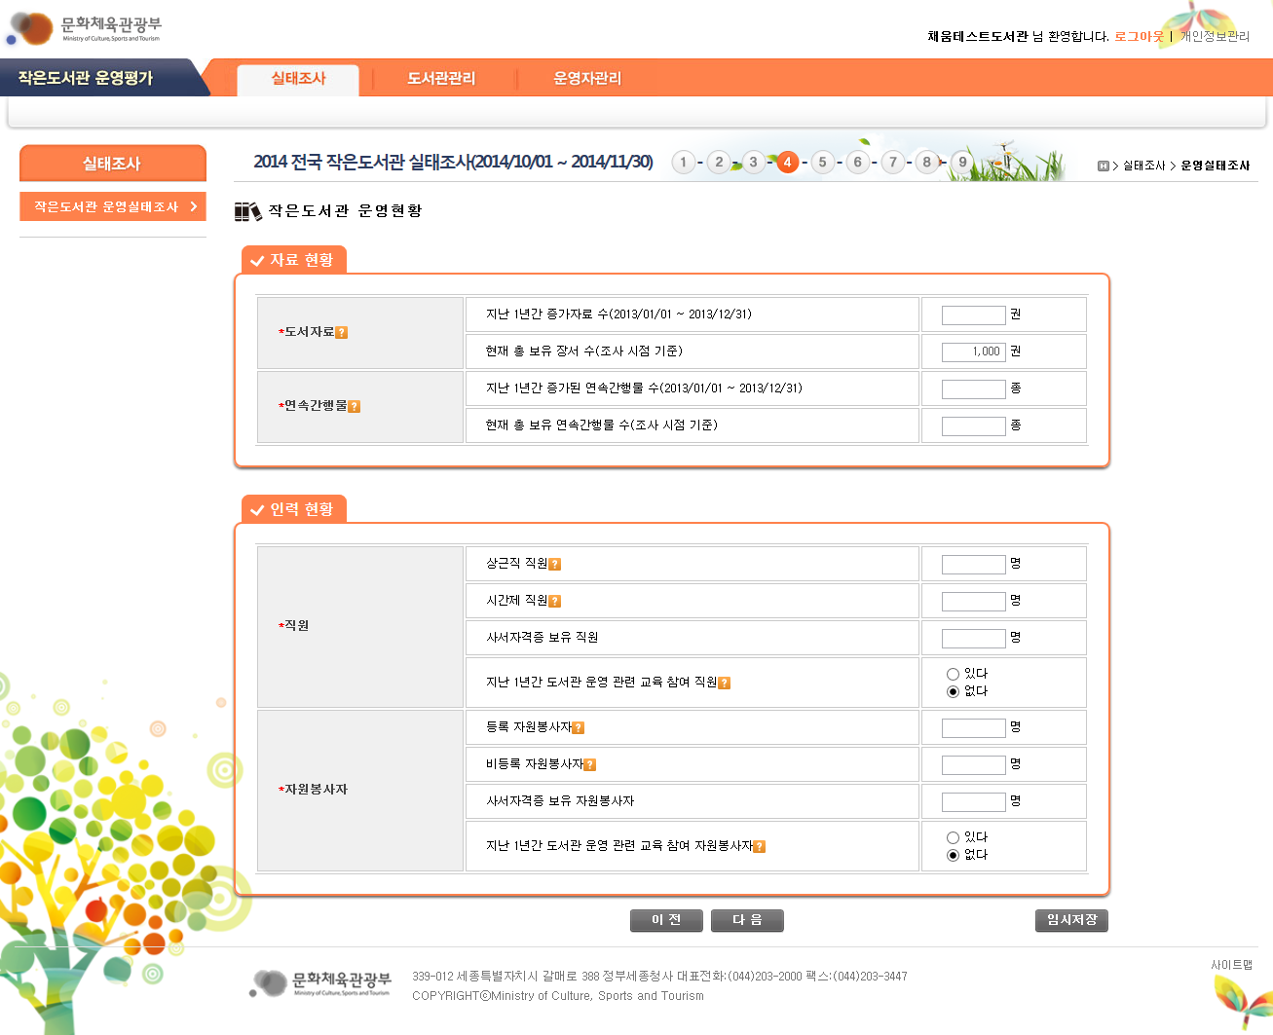
작은도서관 운영평가
1. 실태조사
작은도서관 운영실태조사-4
①
②
③
현재 운영중인 도서관의 자료 현황를 작성한다.
1페이지에서 입력한 장서 수 자동으로 입력된다.
빈칸인 상태에서는 다음페이지로 넘어갈 수 없다. (0으로 입력)
버튼에 마우스를 대면 해당 질문의 설명을 볼 수 있다.
버튼을 눌러 5페이지로 이동 (자동 임시저장)
*이 표시된 항목은 필수 항목
8

Slide 11
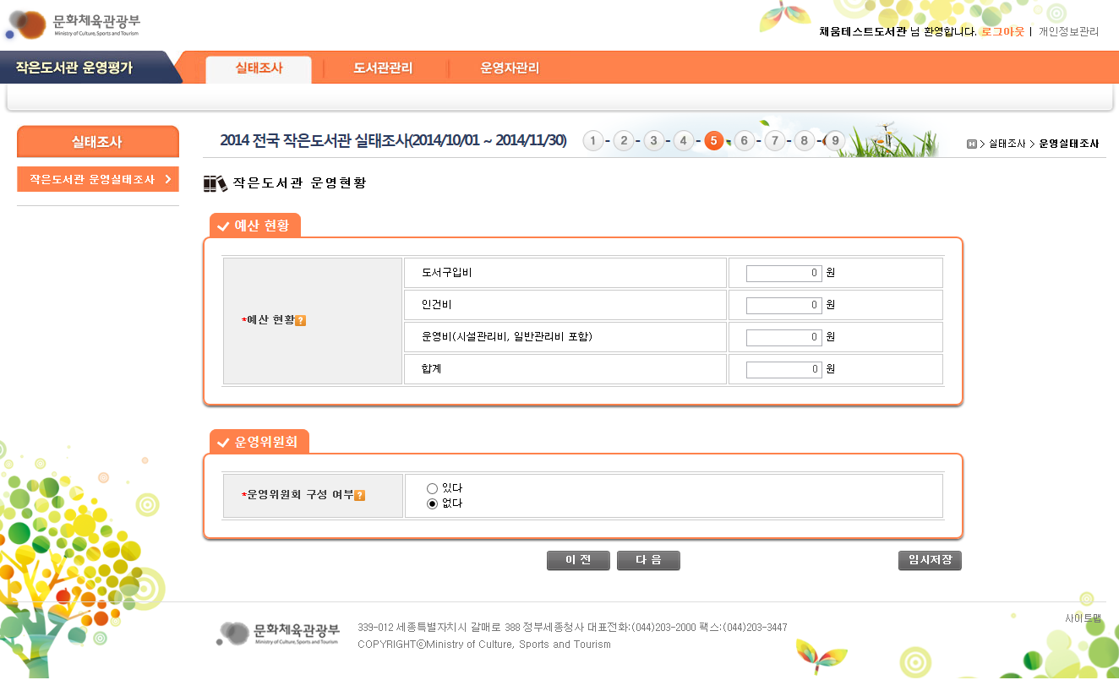
작은도서관 운영평가
1. 실태조사
작은도서관 운영실태조사-5 (공립)
①
②
③
현재 운영중인 도서관의 예산 현황를 작성한다.
빈칸인 상태에서는 다음페이지로 넘어갈 수 없다. (0으로 입력)
버튼에 마우스를 대면 해당 질문의 설명을 볼 수 있다.
버튼을 눌러 6페이지로 이동 (자동 임시저장)
*이 표시된 항목은 필수 항목
9

Slide 12
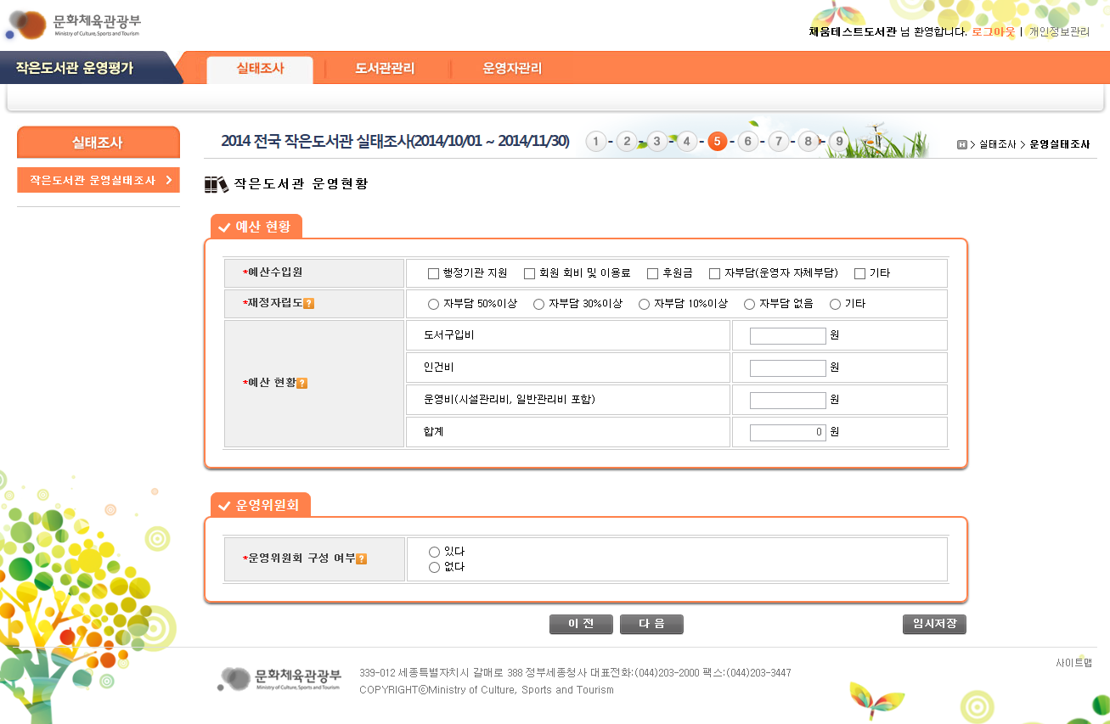
작은도서관 운영평가
1. 실태조사
작은도서관 운영실태조사-5 (사립)
①
②
③
현재 운영중인 도서관의 예산 현황를 작성한다.
빈칸인 상태에서는 다음페이지로 넘어갈 수 없다. (0으로 입력)
버튼에 마우스를 대면 해당 질문의 설명을 볼 수 있다.
버튼을 눌러 6페이지로 이동 (자동 임시저장)
*이 표시된 항목은 필수 항목
10

Slide 13
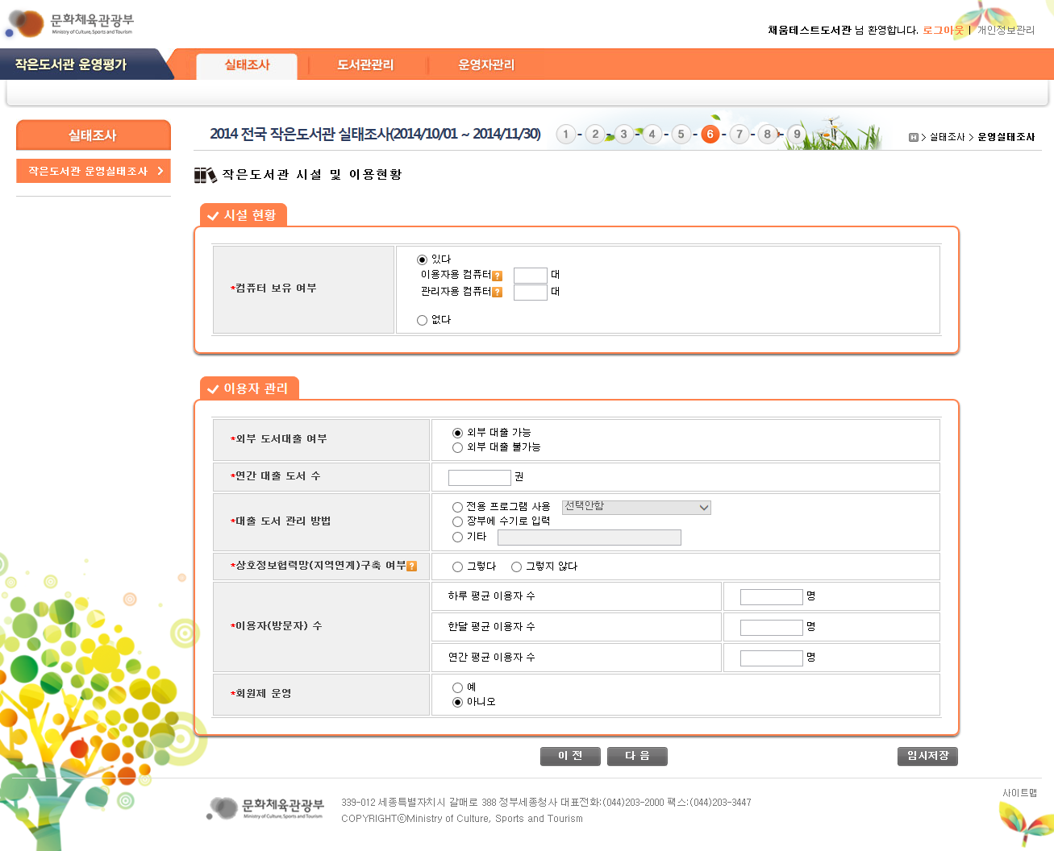
작은도서관 운영평가
1. 실태조사
작은도서관 운영실태조사-6
①
②
③
④
⑤
현재 운영중인 도서관의 시설 현황를 작성한다.
컴퓨터 보유 여부에 [있다]로 선택한 경우 빈칸이거나 모두 0대로 기입하는 경우 다음페이지로 넘어갈 수 없다.
버튼에 마우스를 대면 해당 질문의 설명을 볼 수 있다.
하루 평균 이용자 수를 입력하면 한달평균/연간평균 이용자 수가 자동으로 계산된다. (수정가능)
버튼을 눌러 7페이지로 이동 (자동 임시저장)
빈칸인 상태에서는 다음 페이지로 넘어갈 수 없다. (0으로 입력)
*이 표시된 항목은 필수 항목
11

Slide 14
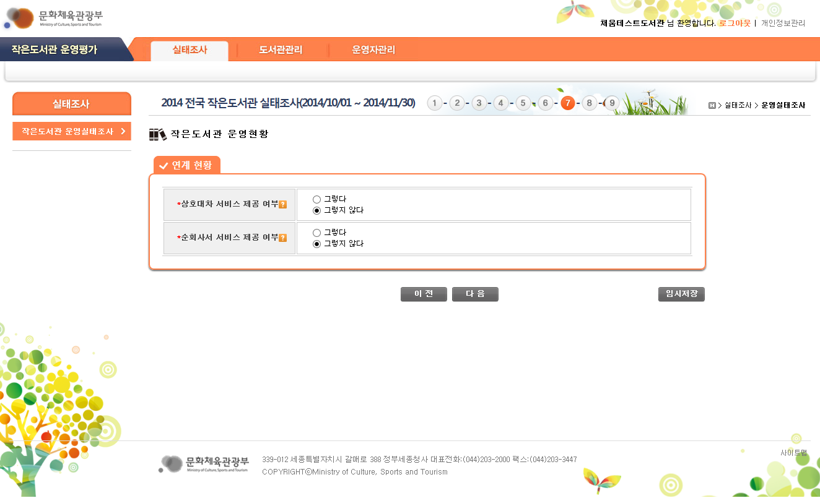
작은도서관 운영평가
1. 실태조사
작은도서관 운영실태조사-7 (공립)
①
②
③
현재 운영중인 도서관의 연계 현황을 작성한다.
버튼에 마우스를 대면 해당 질문의 설명을 볼 수 있다.
버튼을 눌러 8페이지로 이동 (자동 임시저장)
*이 표시된 항목은 필수 항목
12

Slide 15
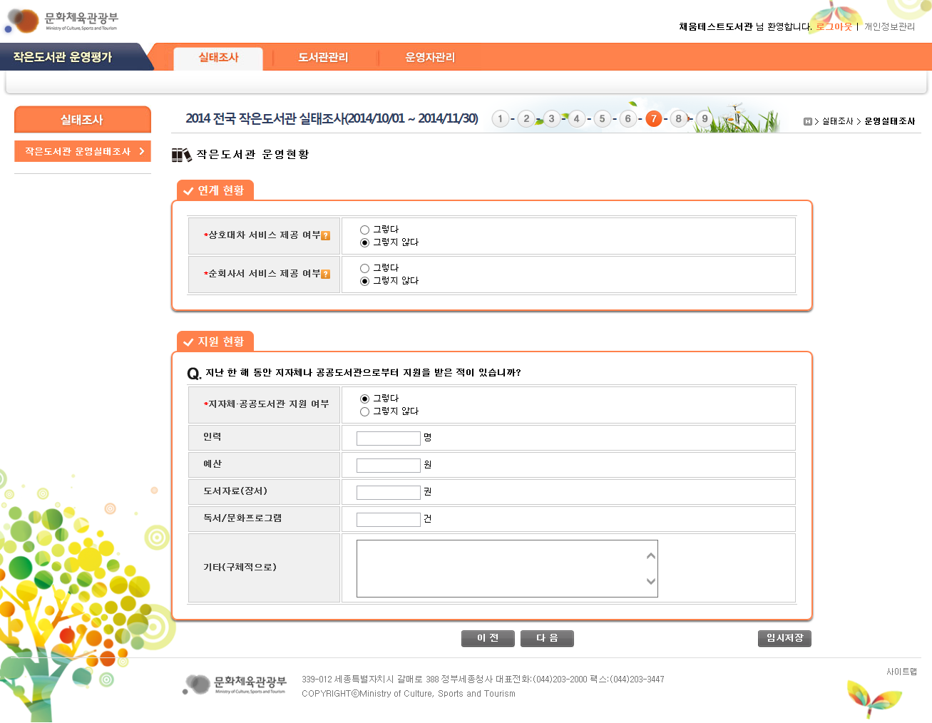
작은도서관 운영평가
1. 실태조사
작은도서관 운영실태조사-7 (사립)
①
②
③
④
현재 운영중인 도서관의 연계 현황을 작성한다.
버튼에 마우스를 대면 해당 질문의 설명을 볼 수 있다.
현재 운영중인 도서관이 공공도서관으로부터 지원을 받은 적이 있다면 [그렇다]를 선택하고 인력/예산/도서자료/독서,문화프로그램/기타 중 1개 이상의 항목을 작성해야 한다.
버튼을 눌러 8페이지로 이동 (자동 임시저장)
빈칸인 상태에서는 다음 페이지로 넘어갈 수 없다. (0으로 입력)
*이 표시된 항목은 필수 항목
13

Slide 16
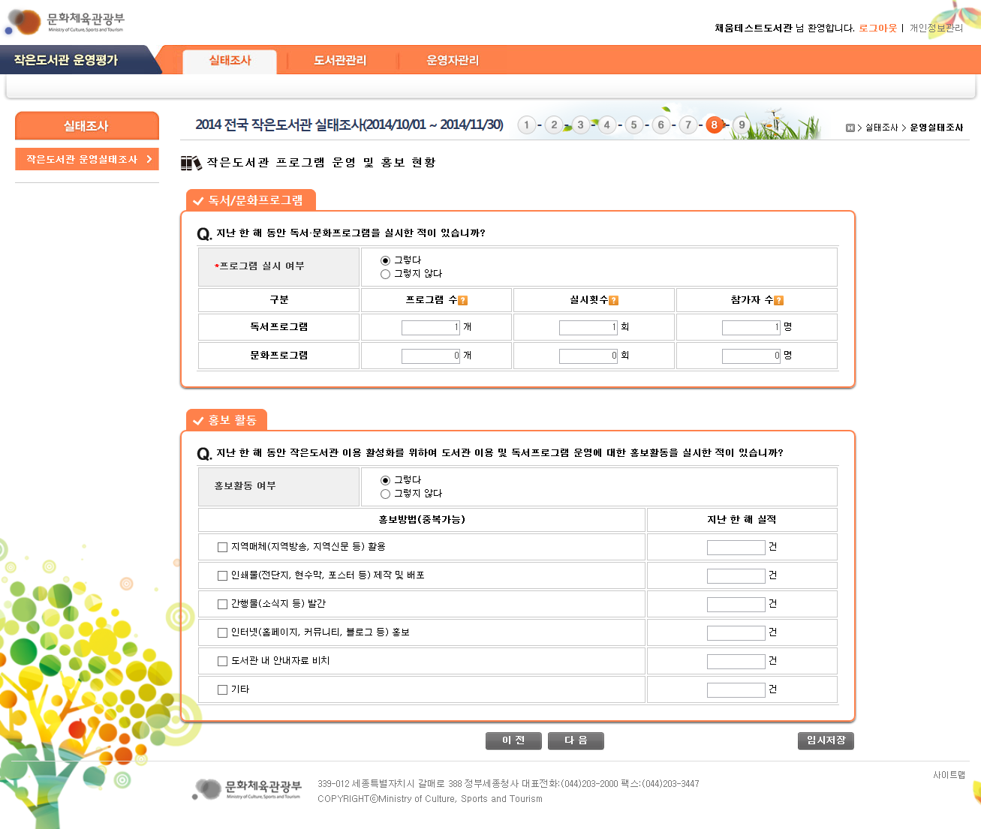
작은도서관 운영평가
1. 실태조사
작은도서관 운영실태조사-8
①
②
③
④
⑤
⑥
현재 운영중인 도서관의 독서/문화프로그램 현황을 작성한다.
프로그램 실시 여부에 [그렇다]를 선택한 경우 실시한 독서/문화프로그램의 수/횟수/참가자 수를 적는다. 독서프로그램만 실시한 경우 문화프로그램은 0으로 기입하며 빈칸을 두지 않는다.
버튼에 마우스를 대면 해당 질문의 설명을 볼 수 있다.
현재 운영중인 도서관의 홍보활동 현황을 작성한다.
[그렇다]를 선택한 경우에는 홍보방법을 1개 이상 선택해야 한다.
버튼을 눌러 9페이지로 이동 (자동 임시저장)
*이 표시된 항목은 필수 항목
14

Slide 17
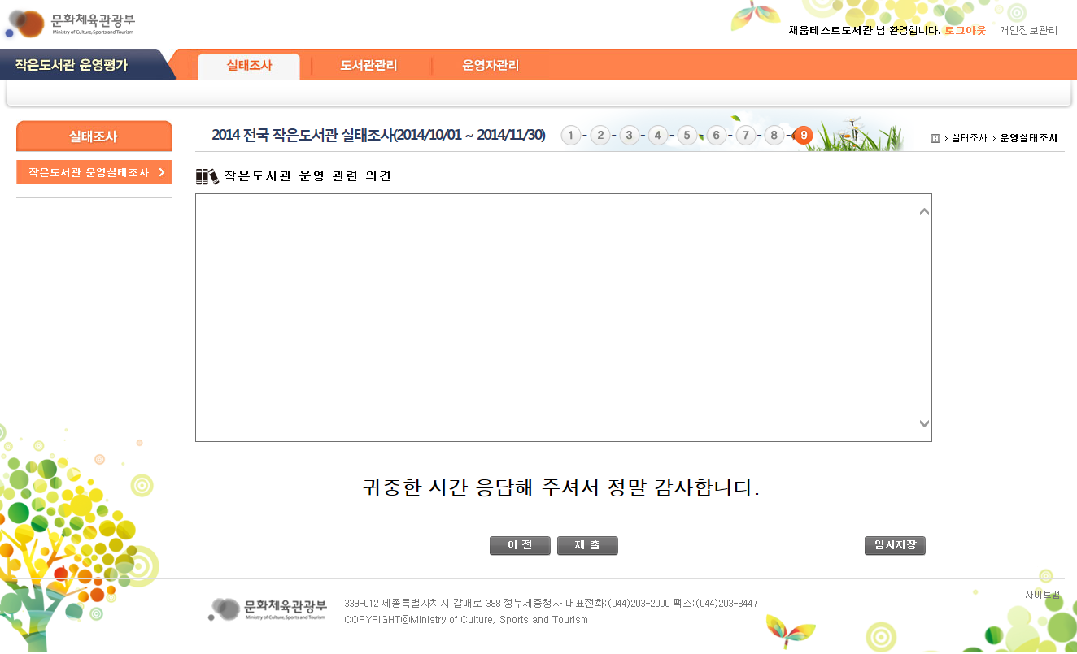
작은도서관 운영평가
1. 실태조사
작은도서관 운영실태조사-9
①
②
작은도서관 운영 관련하여 의견을 작성한다. (선택사항)
버튼을 누르면 설문지가 제출되며, 실태조사 기간 동안에는 수정이 가능하다.
15

Slide 18
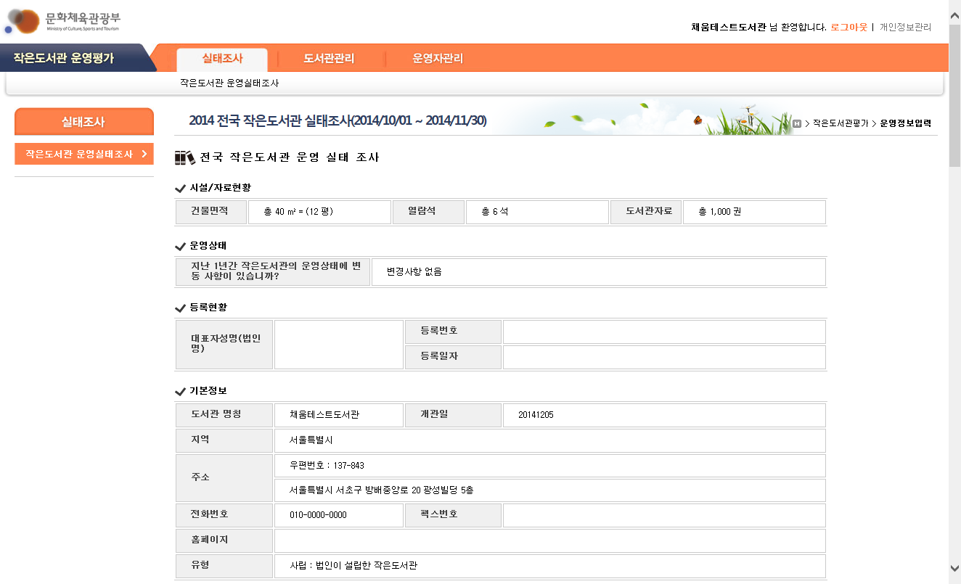
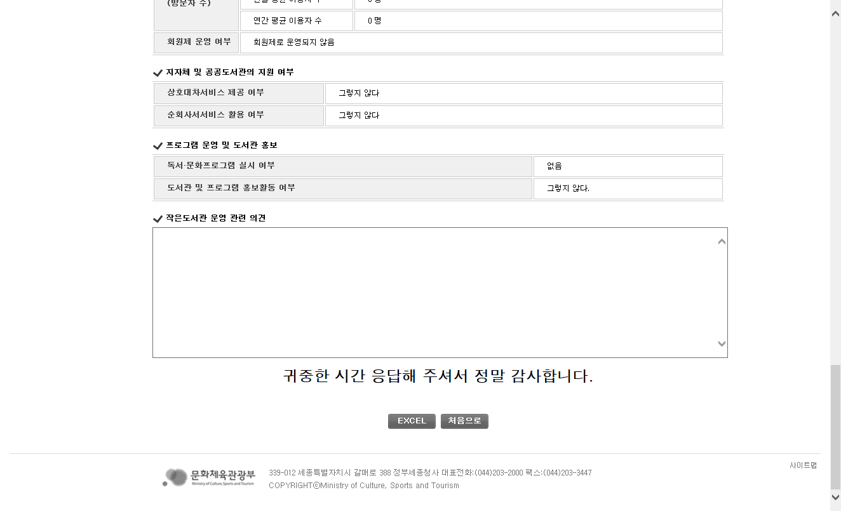
작은도서관 운영평가
1. 실태조사
작은도서관 운영실태조사-결과
앞에 작성한 실태조사의 결과를 볼 수 있다.
①
②
③
작은도서관 운영실태 조사 결과 페이지
버튼을 누르면 EXCEL로 결과가 반출 된다.
버튼을 누르면 실태조사 첫 페이지로 이동한다.
16

Slide 19
작은도서관 운영평가
2. 도서관관리

Slide 20
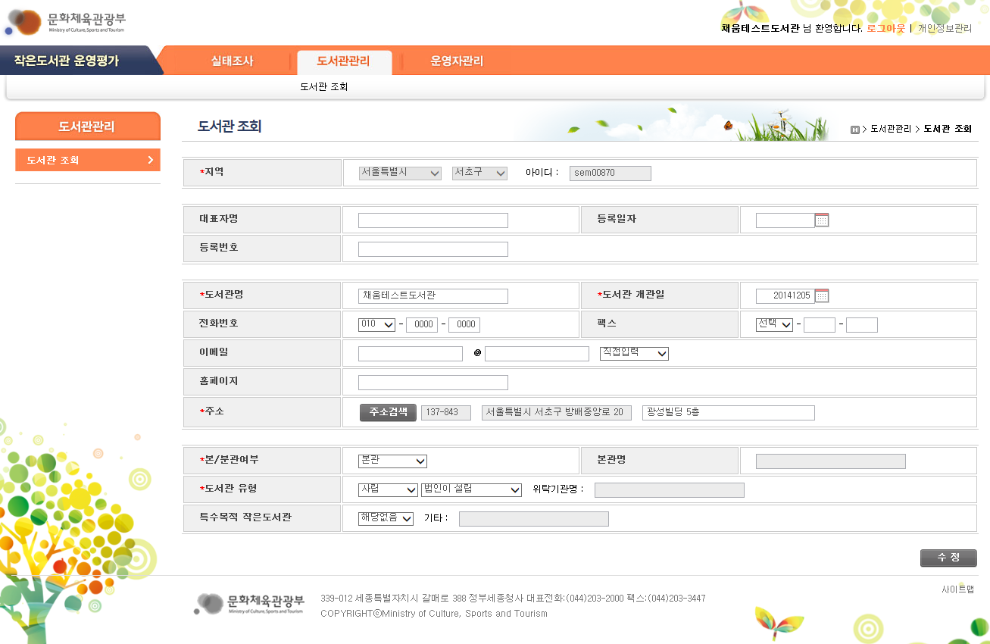
작은도서관 운영평가
2. 도서관관리
도서관 조회
운영중인 도서관 정보를 수정할 수 있다.
①
정보를 수정한 뒤 버튼을 누르면 정보가 저장된다.
저장된 정보는 운영실태조사설문에 자동 반영된다.
*이 표시된 항목은 필수 항목
18

Slide 21
작은도서관 운영평가
3. 운영자관리

Slide 22
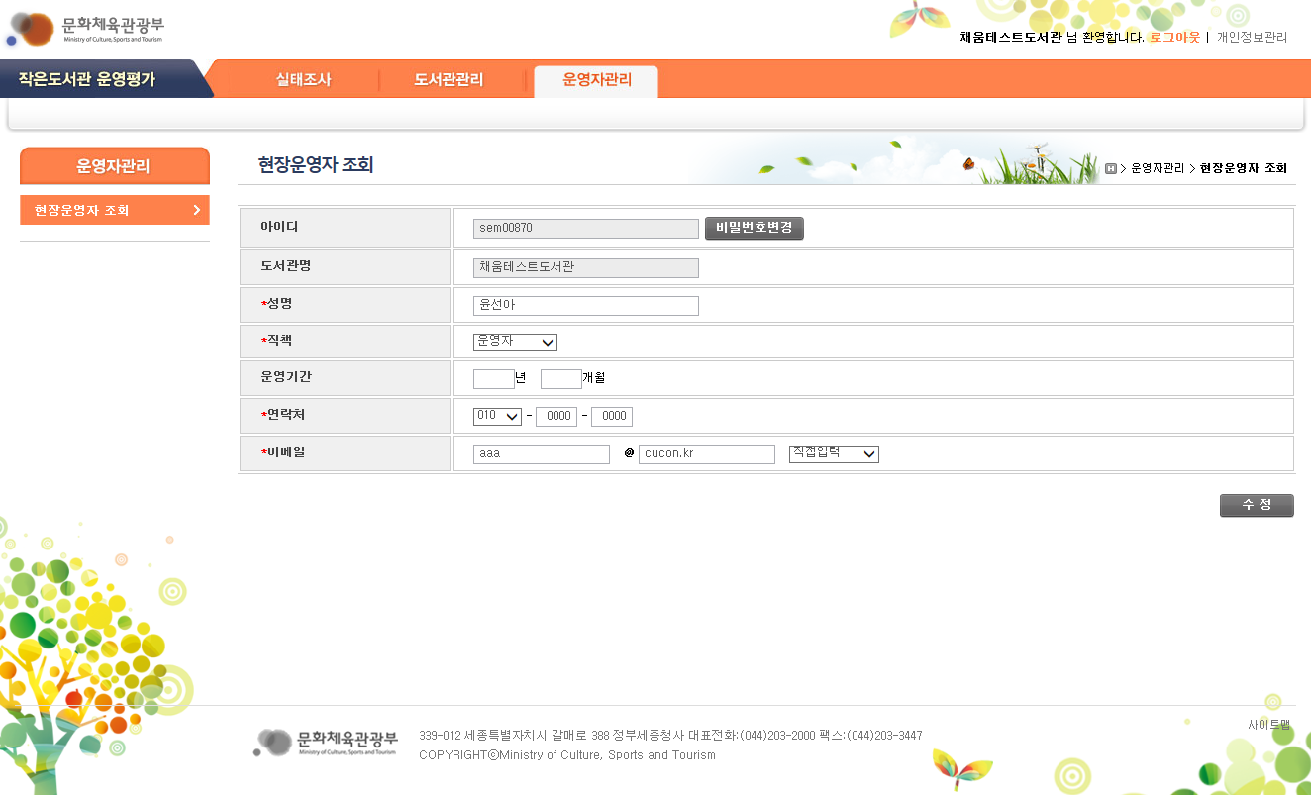
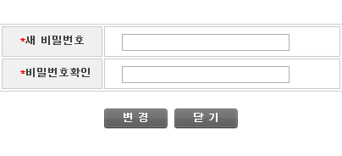
작은도서관 운영평가
3. 운영자관리
현장운영자 조회
운영중인 도서관 정보를 수정할 수 있다.
①
②
③
현재 작은도서관을 운영하고 있는 운영자 정보를 입력하는 메뉴이다.
버튼을 누르면 비밀번호변경 팝업이 뜨고 새로운 비밀번호로 변경할 수 있다.
정보를 수정한 뒤 버튼을 누르면 정보가 저장된다.
저장된 정보는 운영실태조사설문에 자동 반영된다.
*이 표시된 항목은 필수 항목
20

